Slide 1

Trường….
Chào mừng thầy cô
và các em đến với tiết học

Slide 2




KHỞI ĐỘNG
Trình bày những thông tin về một hoạt động vì cộng đồng tại địa phương em đang sinh sống.

Slide 3




TUẦN 28 – TIẾT 2:
XÂY DỰNG DỰ ÁN VÌ CỘNG ĐỒNG

Slide 4





Xây dựng dự án vì cộng đồng theo gợi ý:
- Lĩnh vực lựa chọn:
+ Bảo vệ môi trường;
+ Hoạt động thiện nguyện;
+ Đền ơn đáp nghĩa.

Slide 5
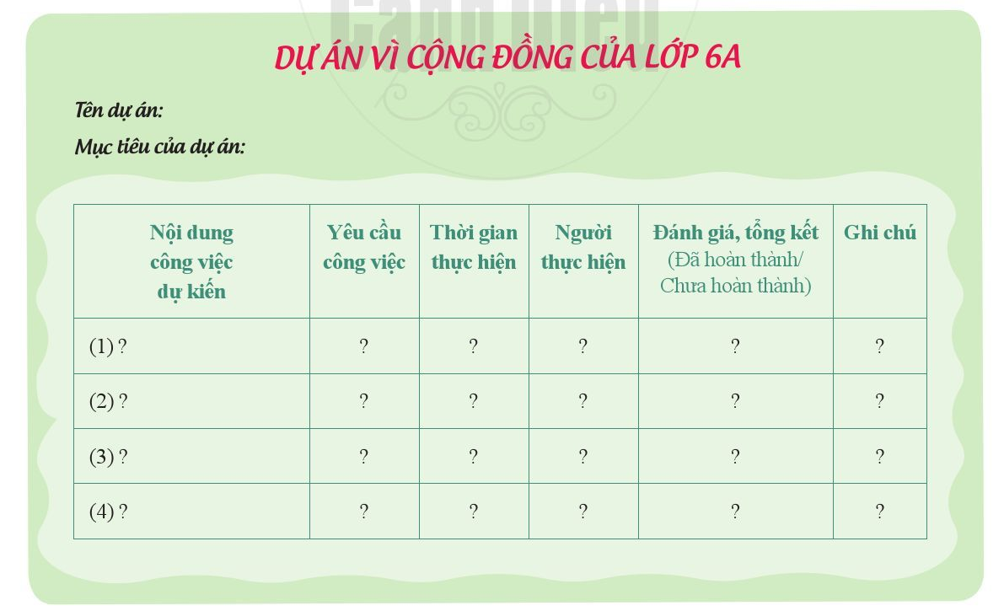
Mẫu kế hoạch triển khai dự án:

Slide 6




DỰ ÁN VÌ CỘNG ĐỒNG CỦA LỚP 6
Tên dự án:…………………………………………………...
Mục tiêu của dự án:………………………………………..
Nội dung công việc | Yêu cầu công việc | Thời gian thực hiện | Người thực hiện | Đánh giá, tổng kết | Ghi chú
1.
2.
3.
4.
5.

Slide 7


Trình bày dự án của nhóm
Nhóm 1 – Dự án:
Nhóm 3 – Dự án:
Nhóm 2 – Dự án:
Nhóm 4 – Dự án:

Slide 8




KẾT LUẬN:
Để tham gia hiệu quả và tích cực vào các hoạt động cộng đồng, chúng ta nên có kế hoạch hoạt động cụ thể và xây dựng thành dự án của cả lớp.

Slide 9
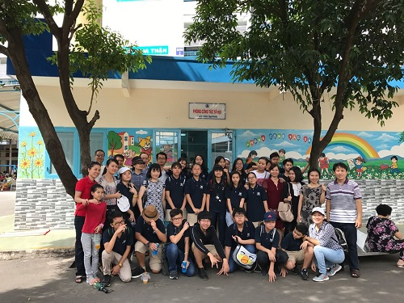

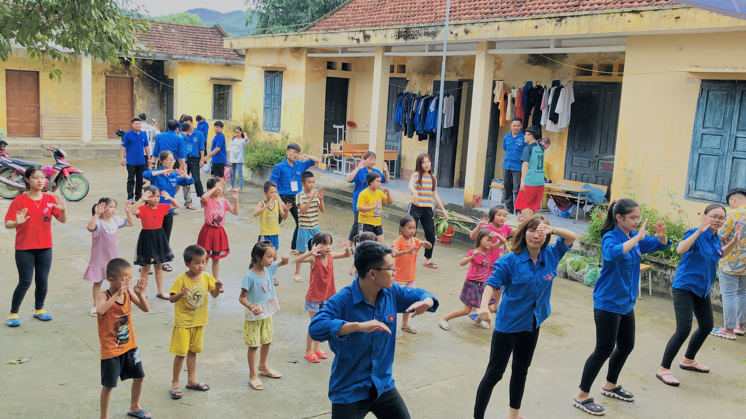
Một vài dự án vì cộng đồng:
Các chương trình như tổ chức đi thăm các mái ấm tình thương, các trung tâm trẻ em tàn tật mồ côi…
Dự án Trao sách – Gửi yêu thương

Slide 10



Hướng dẫn về nhà
Chuẩn bị tiết: Sinh hoạt lớp
Vận động ủng hộ Dự án vì cộng đồng

Slide 11




Cảm ơn thầy cô và các em đã chú ý lắng nghe
Tài liệu được chia sẻ bởi Website VnTeach.Com
https://www.vnteach.com
Một sản phẩm của cộng đồng facebook Thư Viện VnTeach.Com
https://www.facebook.com/groups/vnteach/
https://www.facebook.com/groups/thuvienvnteach/

